Slide 1
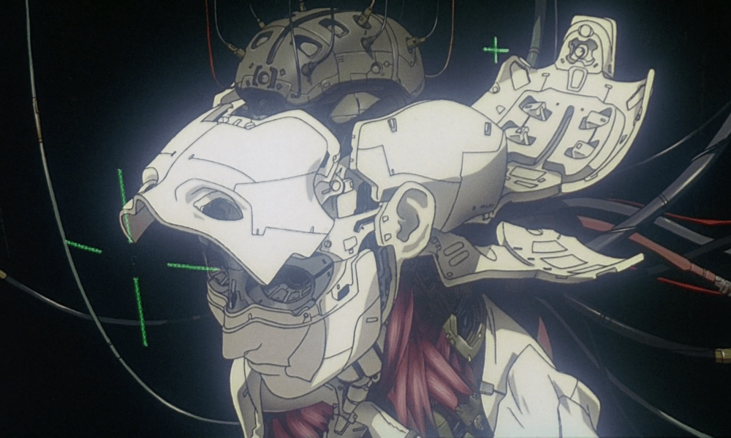
Cerebro
Ordenador
INTER-
FACES
Javier Fumanal Idocin

Slide 2
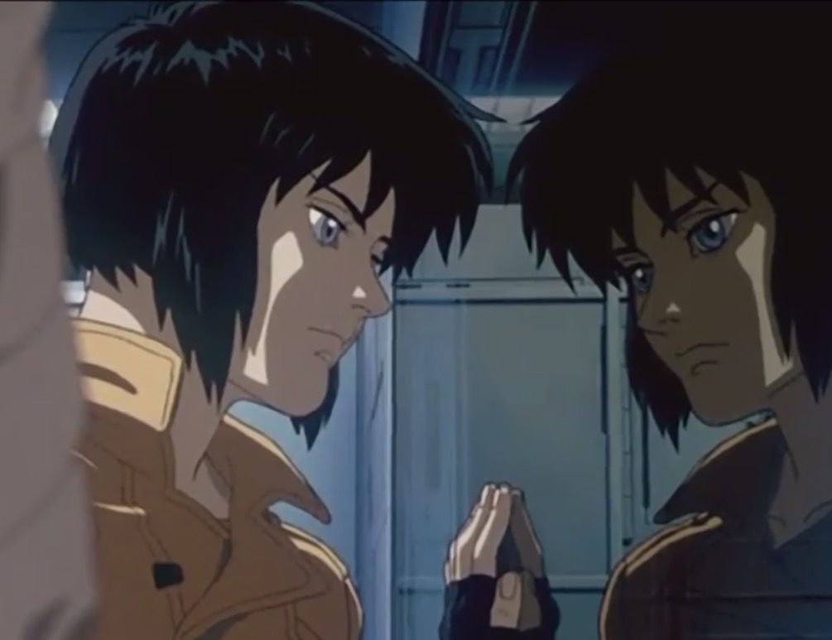
“Si algo es tecnológicamente posible, el hombre tratará de hacerlo. Está en la esencia de nuestro propio ser. Control metabólico. Percepción sensorial mejorada. Mejores reflejos y capacidad muscular. Mayor capacidad y velocidad para almacenar datos. Todas esto gracias a nuestros cerebros electrónicos y cuerpos de metal.”
(Ghost in the Shell, 1995)

Slide 3
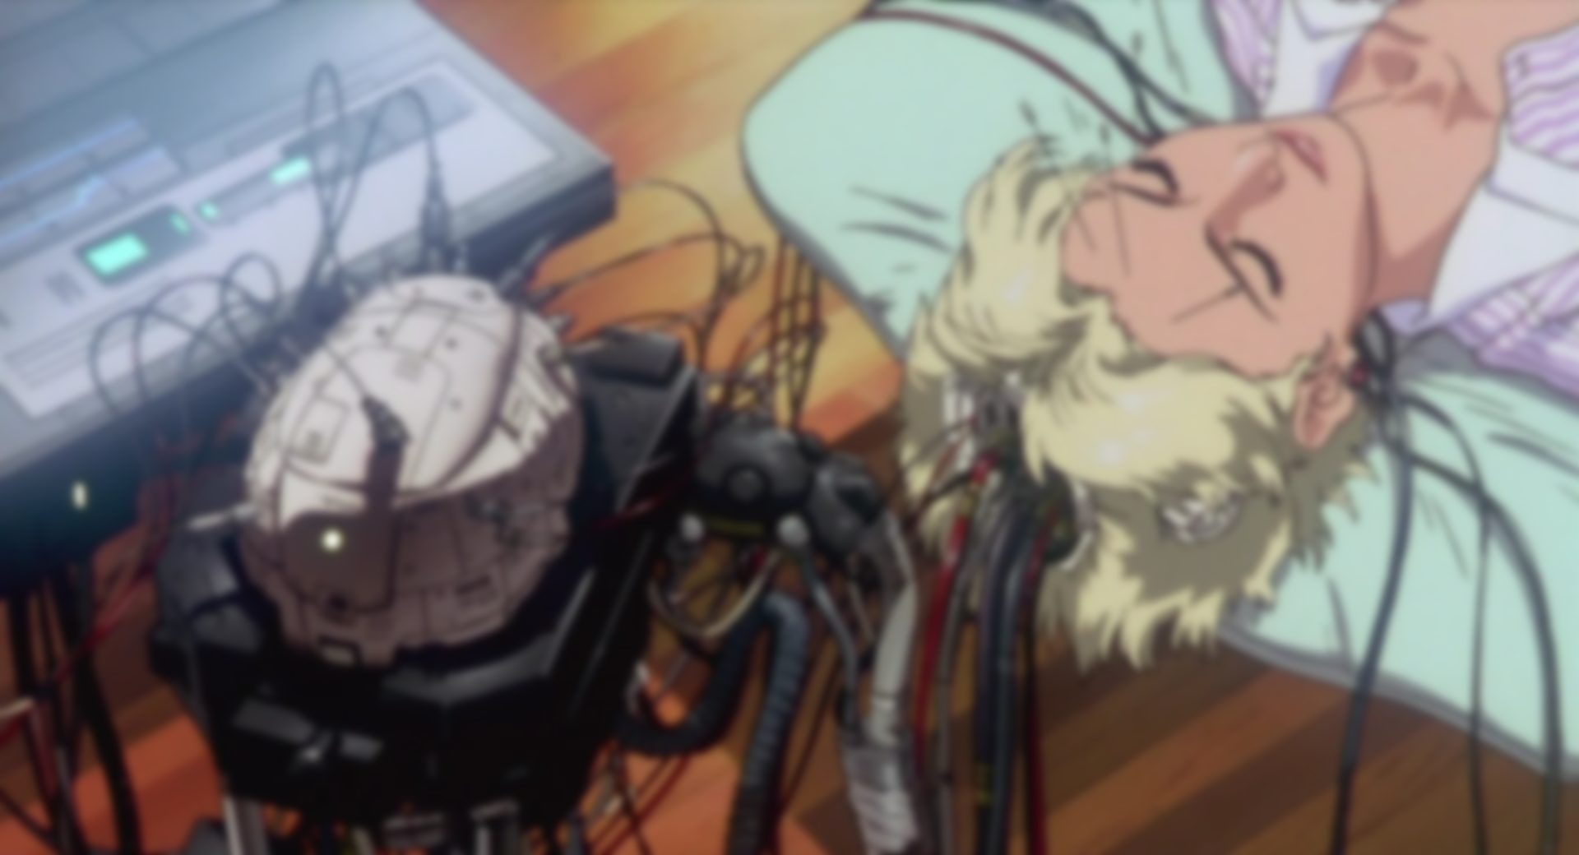
Lo que es a día de hoy:
Identificación de pensamientos concretos.
Movilidad externa limitada.
Capacidad de comunicación (reducida)
INTER-
Cerebro
Ordenador
FACES

Slide 4
Lo que NO es:
Leer la mente
Movilidad completa externa
Avatar de James Cameron
INTER-
Cerebro
Ordenador
FACES

Slide 5
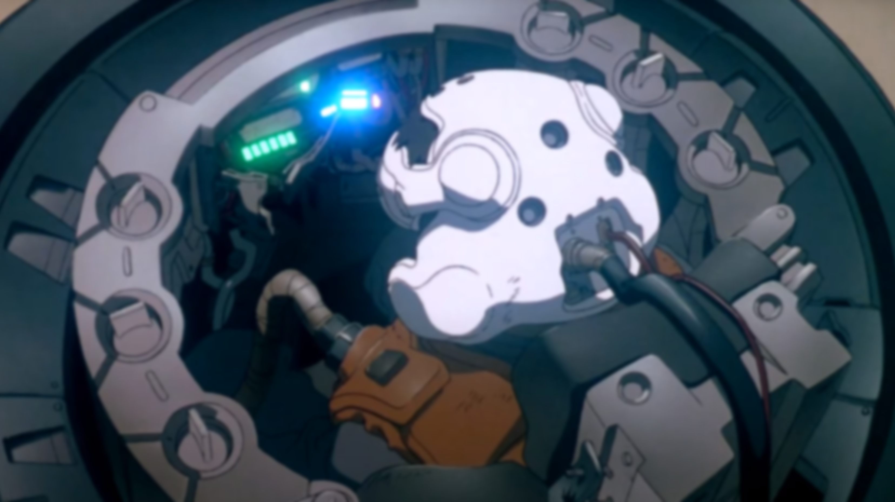
Motor Imagery
Motor Imagery: una persona imagina un movimiento.
Se dan estímulos externos para ayudar a pensar sólo en eso.
Se capturan las ondas cerebrales mientras eso ocurre.
INTER-
Cerebro
Ordenador
FACES

Slide 6
Motor Imagery
Lo Bueno:
No invasivo
Extraplolable entre sujetos (en teoría)
Lo Malo:
Menos precisión en la captura de señal
INTER-
Cerebro
Ordenador
FACES

Slide 7
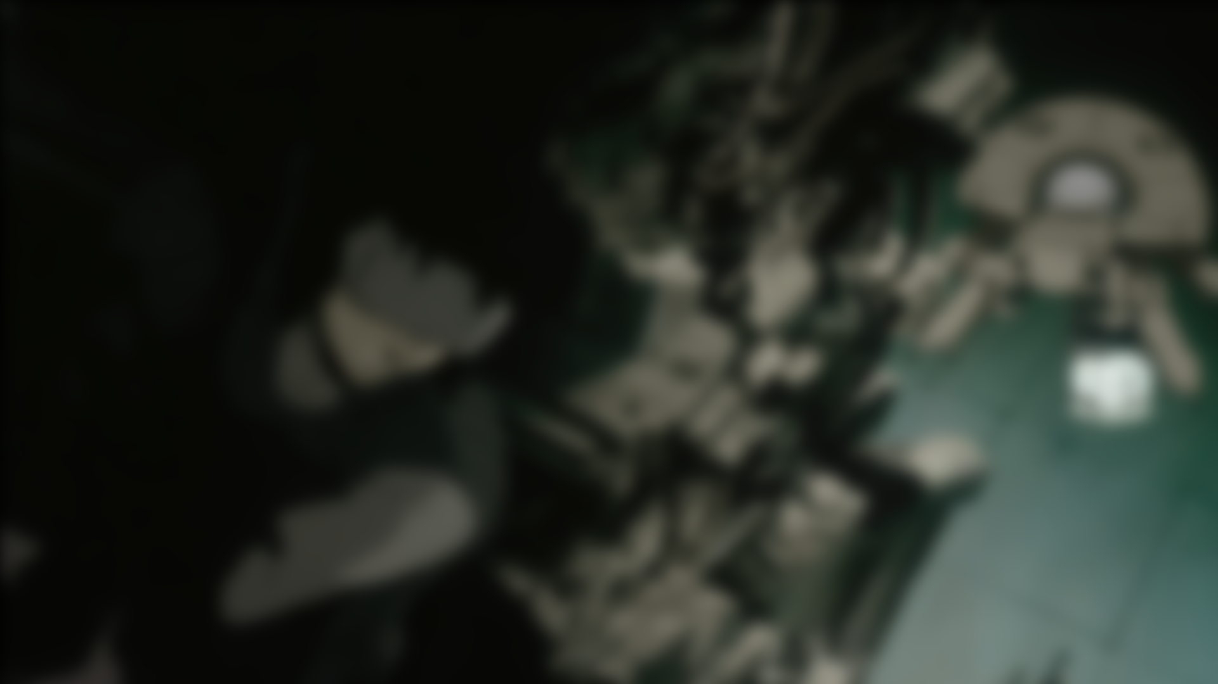







Nuestra tarea:
Características "duras": electroencefalograma.
4 clases:
Pocas muestras¹
1. Tangermann, M., Müller, K. R., Aertsen, A., Birbaumer, N., Braun, C., Brunner, C., ... & Blankertz, B. (2012). Review of the BCI competition IV. Frontiers in neuroscience, 6, 55.

Slide 8
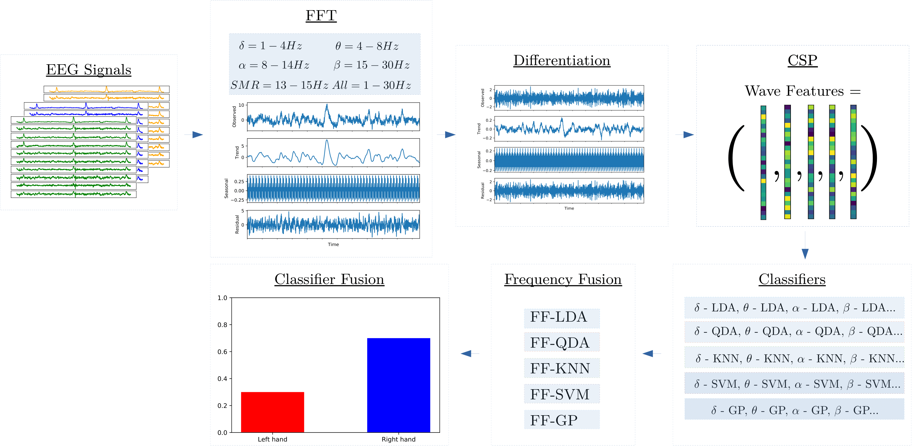
Enhanced Multimodal Fusion Framework

Slide 9
Enhanced Multimodal Framework
Capturar la señal
Fast Fourier Transform

Slide 10
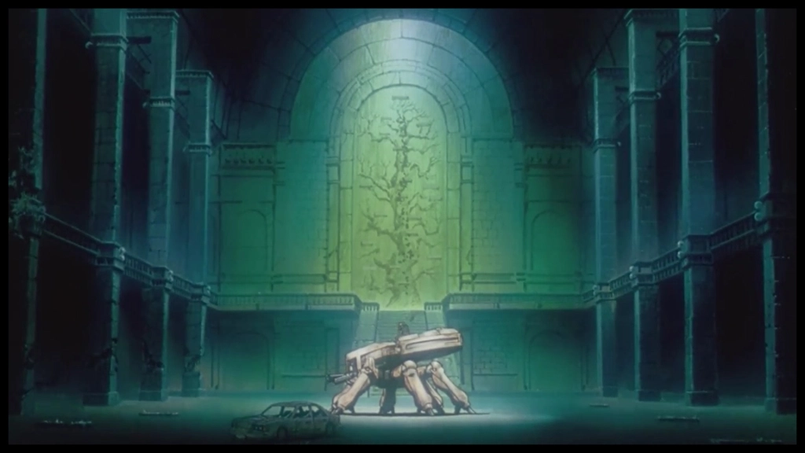
Enhanced Multimodal Framework
Capturar la señal
Fast Fourier Transform
Diferenciación de Señal

Slide 11

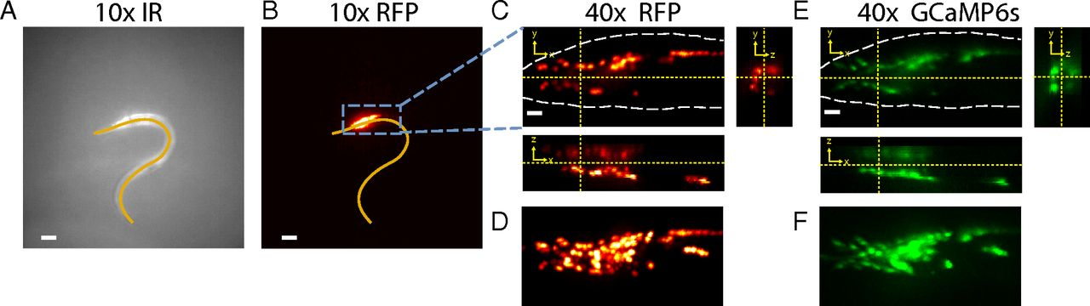
Enhanced Multimodal Framework
Activación neuronal C.Elegans visualizando el calcio²:
Las medidas engañan³.
Los picos no interesan.
2. Nguyen, J. P., Shipley, F. B., Linder, A. N., Plummer, G. S., Liu, M., Setru, S. U., ... & Leifer, A. M. (2016). Whole-brain calcium imaging with cellular resolution in freely behaving Caenorhabditis elegans. Proceedings of the National Academy of Sciences, 113(8), E1074-E1081.
3. Aguilera, M., C. Alquézar-Baeta and E. Izquierdo. “Signatures of criticality in a maximum entropy model of the C. elegans brain during free behaviour.” ECAL (2017).

Slide 12
Enhanced Multimodal Framework
Capturar la señal
Fast Fourier Transform
Diferenciación de Señal
Common Space Patterns

Slide 13
Enhanced Multimodal Framework
Capturar la señal
Fast Fourier Transform
Diferenciación de Señal
Common Space Patterns
Entrenamiento

Slide 14
Enhanced Multimodal Framework
Capturar la señal
Fast Fourier Transform
Diferenciación de Señal
Common Space Patterns
Entrenamiento
Decisión multimodal

Slide 15

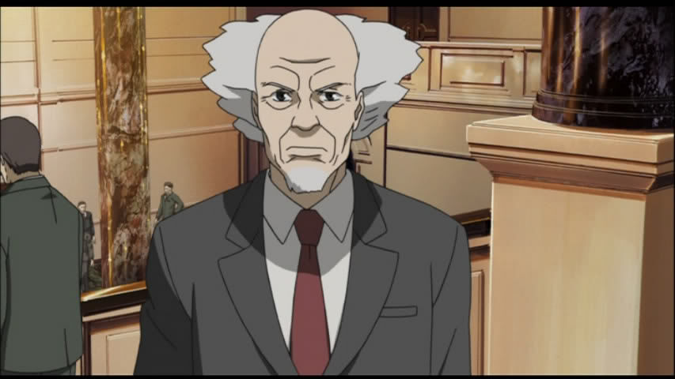
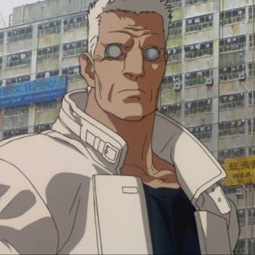
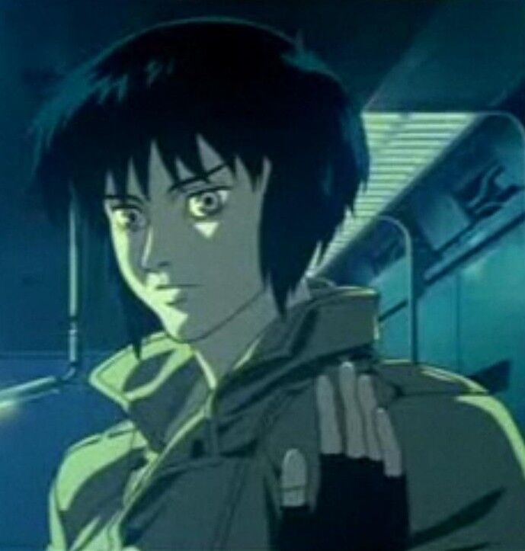
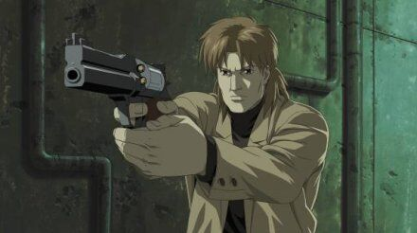
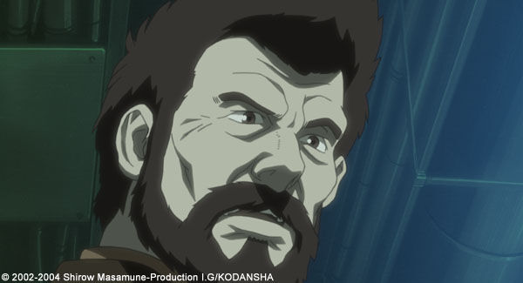
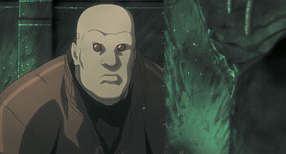
Decisión Unimodal
Experto 5
Experto 3
Experto1
Experto 6
Experto 4
Experto 2
Decisión

Slide 16
Decisión Multimodal
Experto 5
Experto 3
Experto1
Experto 6
Decisión B
Decisión A
Experto 4
Experto 2
Decisión

Slide 17
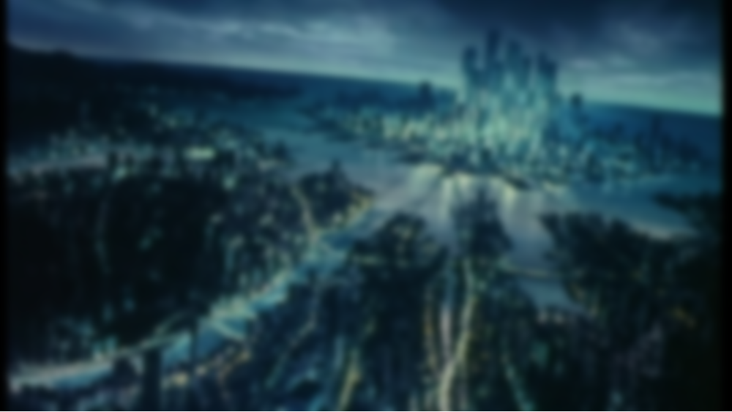
Resultados - EMF
 | Mean | Median | Choquet | CFminmin | Sugeno | H. Sugeno | F-Sugeno | Min | Max | CF12 | OWA1 | OWA2 | OWA3 | CF | GM | SO | HM
Mean | 0,798508 | 0,764969 | 0,798508 | 0,762809 | 0,762809 | 0,769059 | 0,801466 | 0,807202 | 0,807202 | 0,828729 | 0,793236 | 0,798508 | 0,780376 | 0,791975 | 0,831379 | 0,850206 | 0,832922
Median | 0,750026 | 0,7232 | 0,754475 | 0,728652 | 0,728832 | 0,746759 | 0,755658 | 0,755478 | 0,755478 | 0,750617 | 0,747377 | 0,753755 | 0,738066 | 0,748405 | 0,749949 | 0,750026 | 0,753112
Choquet | 0,798508 | 0,764969 | 0,815484 | 0,77428 | 0,77428 | 0,786728 | 0,820705 | 0,832613 | 0,763889 | 0,841101 | 0,762834 | 0,819624 | 0,787757 | 0,794856 | 0,849923 | 0,857099 | 0,851569
CFminmin | 0,777675 | 0,745448 | 0,7991 | 0,746836 | 0,747068 | 0,762011 | 0,838349 | 0,759053 | 0,717747 | 0,572608 | 0,72927 | 0,791924 | 0,772402 | 0,772094 | 0,800874 | 0,861883 | 0,802881
Sugeno | 0,777675 | 0,745448 | 0,7991 | 0,746836 | 0,747068 | 0,762011 | 0,838349 | 0,759002 | 0,717747 | 0,572608 | 0,72927 | 0,791924 | 0,772402 | 0,772094 | 0,8009 | 0,861883 | 0,802881
H. Sugeno | 0,812474 | 0,771425 | 0,816255 | 0,773045 | 0,773045 | 0,793441 | 0,836163 | 0,788246 | 0,711548 | 0,853241 | 0,737629 | 0,811703 | 0,799434 | 0,809568 | 0,830864 | 0,86355 | 0,821168
F-Sugeno | 0,803138 | 0,768441 | 0,821759 | 0,778575 | 0,778575 | 0,793493 | 0,828575 | 0,842078 | 0,747788 | 0,84429 | 0,754835 | 0,826466 | 0,79357 | 0,798843 | 0,854707 | 0,859053 | 0,857459
Min | 0,818107 | 0,775103 | 0,836265 | 0,777186 | 0,777186 | 0,802572 | 0,842155 | 0,858565 | 0,711445 | 0,853241 | 0,737654 | 0,836471 | 0,806996 | 0,81196 | 0,861008 | 0,861008 | 0,860211
Max | 0,818107 | 0,775103 | 0,766744 | 0,723971 | 0,724048 | 0,716204 | 0,745705 | 0,711445 | 0,858565 | 0,786677 | 0,828729 | 0,731687 | 0,777701 | 0,803601 | 0,796116 | 0,796116 | 0,774126
CF12 | 0,779115 | 0,749048 | 0,81412 | 0,762088 | 0,762088 | 0,786523 | 0,208513 | 0,853344 | 0,724228 | 0,171811 | 0,779552 | 0,823097 | 0,772608 | 0,764223 | 0,849691 | 0,413683 | 0,859234
OWA1 | 0,78948 | 0,757742 | 0,75607 | 0,726286 | 0,726286 | 0,732202 | 0,747222 | 0,734542 | 0,825437 | 0,769985 | 0,808436 | 0,739841 | 0,763349 | 0,781662 | 0,772402 | 0,769727 | 0,759079
OWA2 | 0,798508 | 0,764969 | 0,820525 | 0,777418 | 0,777418 | 0,793956 | 0,827212 | 0,83786 | 0,732305 | 0,842104 | 0,742207 | 0,82518 | 0,791332 | 0,795396 | 0,852186 | 0,858308 | 0,854115
OWA3 | 0,77037 | 0,739815 | 0,77963 | 0,74375 | 0,74375 | 0,765406 | 0,782948 | 0,788632 | 0,76911 | 0,78948 | 0,76142 | 0,779861 | 0,759234 | 0,767181 | 0,784336 | 0,785494 | 0,788812
CF | 0,791332 | 0,758951 | 0,781327 | 0,742361 | 0,742361 | 0,750566 | 0,807073 | 0,796553 | 0,791409 | 0,837011 | 0,790484 | 0,781867 | 0,770448 | 0,783025 | 0,825077 | 0,84573 | 0,83071
GM | 0,799254 | 0,765278 | 0,807793 | 0,767052 | 0,767052 | 0,775592 | 0,814841 | 0,858128 | 0,795396 | 0,834234 | 0,78678 | 0,814095 | 0,782382 | 0,793853 | 0,848354 | 0,85216 | 0,857948
SO | 0,799254 | 0,765278 | 0,807793 | 0,767052 | 0,767052 | 0,775592 | 0,753421 | 0,858128 | 0,795396 | 0,165766 | 0,78678 | 0,814095 | 0,782382 | 0,793853 | 0,848354 | 0,85216 | 0,857948
HM | 0,800437 | 0,767001 | 0,815432 | 0,768801 | 0,768801 | 0,782176 | 0,826157 | 0,859928 | 0,783822 | 0,836831 | 0,780556 | 0,824588 | 0,7857 | 0,794753 | 0,854295 | 0,853395 | 0,859516
Mejor resultado: 86,35% (Previo mejor: ~78%⁴)
4. Ko, L. W., Lu, Y. C., Bustince, H., Chang, Y. C., Chang, Y., Fernandez, J., ... & Lin, C. T. (2019). Multimodal fuzzy fusion for enhancing the motor-imagery-based brain computer interface. IEEE Computational Intelligence Magazine, 14(1), 96-106.

Slide 18
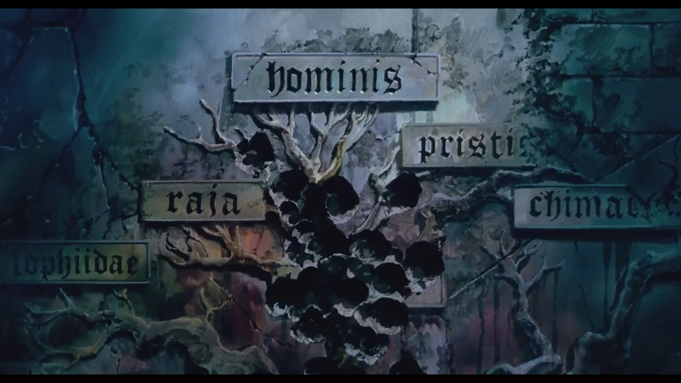
Fumanal-Idocin, J., Takáč, Z., Sanz, J. F. J. A., Goyena, H., Lin, C. T., Wang, Y. K., & Bustince, H. (2020). Interval-valued aggregation functions based on moderate deviations applied to Motor-Imagery-Based Brain Computer Interface. arXiv preprint arXiv:2011.09831.
(IEEE Transactions on Cybernetics)
Fumanal-Idocin, J., Wang, Y. K., Lin, C. T., Fernández, J., Sanz, J. A., G.P. Dimuro & Bustince, H. (2021). Motor-Imagery-Based Brain Computer Interface using Signal Derivation and Aggregation Functions. arXiv preprint arXiv:2101.06968.
(IEEE Transactions on Fuzzy Systems)
Fumanal-Idocin J., Vidaurre C., Fernández J., Gómez M., Andreu J., Prasad M. and Bustince H. (2021) Multi-cost penalty functions applied to Motor-Imagery based Brain-Computer-Interface
(Frontiers on Neurobotics)

Slide 19
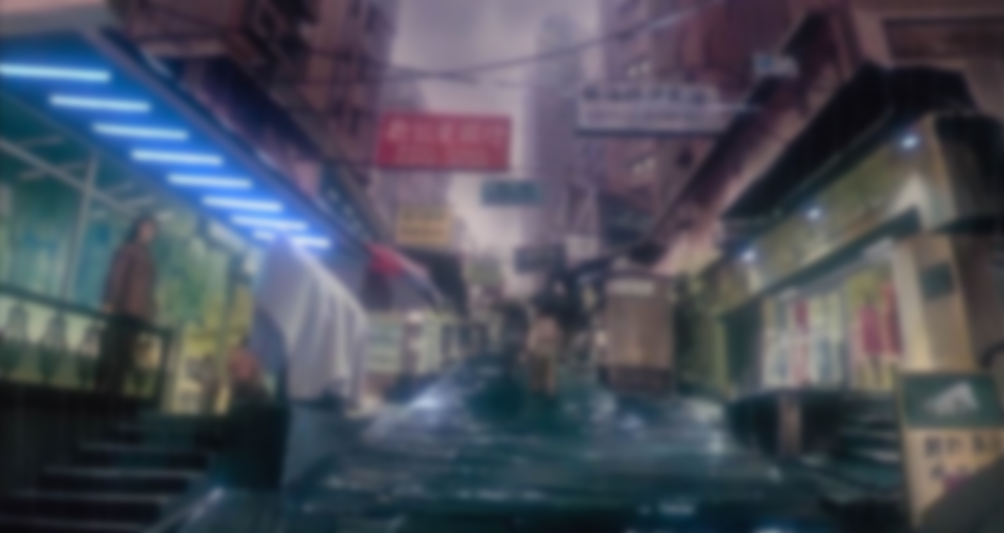
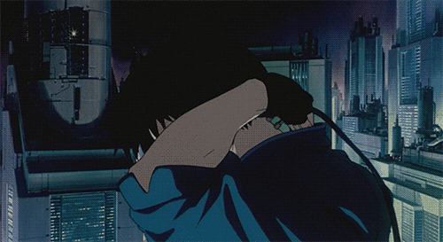
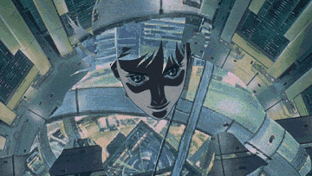
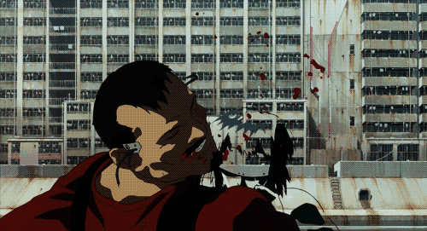
Sistemas de “Quita y pon”
FUTURE
LINES
Sistemas integrados
Habilidades “blandas”: movimiento

